Slide 1
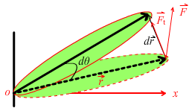
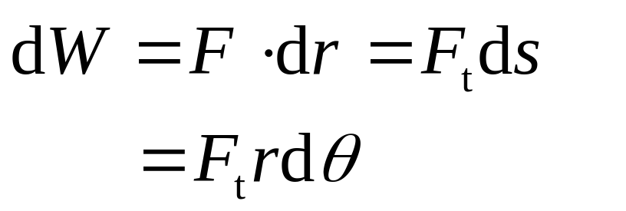
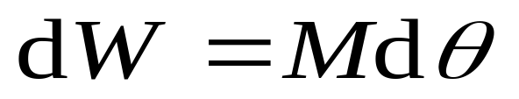
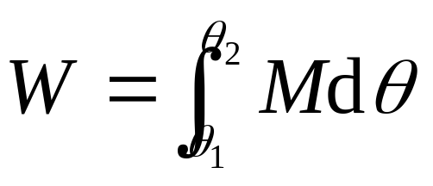
一 力矩作功
如右图所示，一个定轴转动的刚体，在力F作用下绕轴O点转动，则力F所作的功根据功的定义，有
上式表明，元功等于力矩与角
位移dθ的乘积。
对元功表达式两边同时积分，有

Slide 2
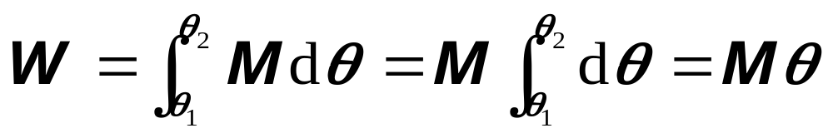
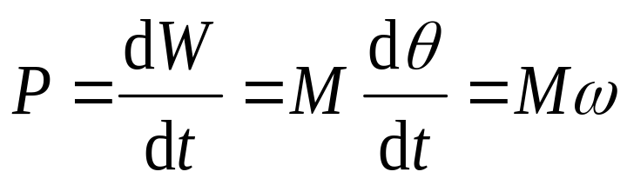
由上式可见，特别地当力矩的大小和方向不变时，刚体
在此力矩的作用下，转过角度θ时，所作的功为
二 力矩的功率
设刚体在恒力矩作用下绕定轴转动时，在时dt内转过
的角度为dθ，则力矩的功率为
上式表明，力矩的功率等于力矩与角速度的乘积。当功
率一定时，转速越低，力矩越大。

Slide 3



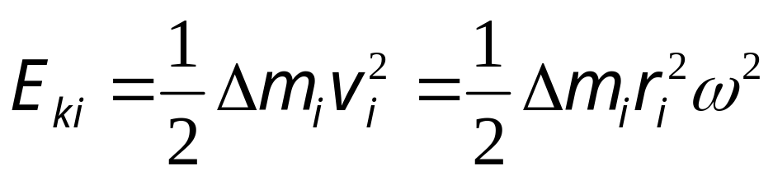
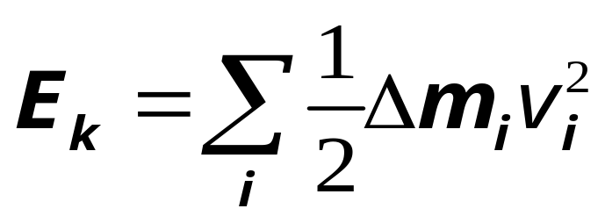
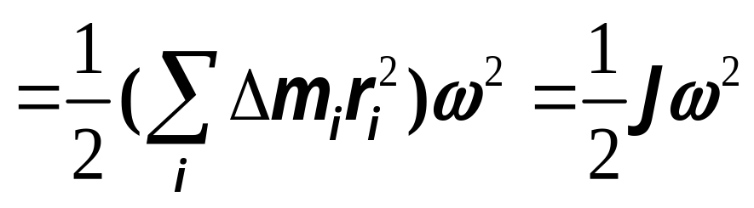
三 转动动能
刚体可看成是由许多质点所组成的质点组。
刚体的转动
动能等于各质点动能之和。
设刚体上各质元的质量与线
速率分别为
与
各质量元到转轴的垂直距离为
当刚体以
速率ω绕定轴转动时，第i 个质量元的动能为
整个刚体的动能为
上式表明，刚体绕定轴转动的动能等于刚体的转动惯量
与角速度二次方的乘积的一半。

Slide 4
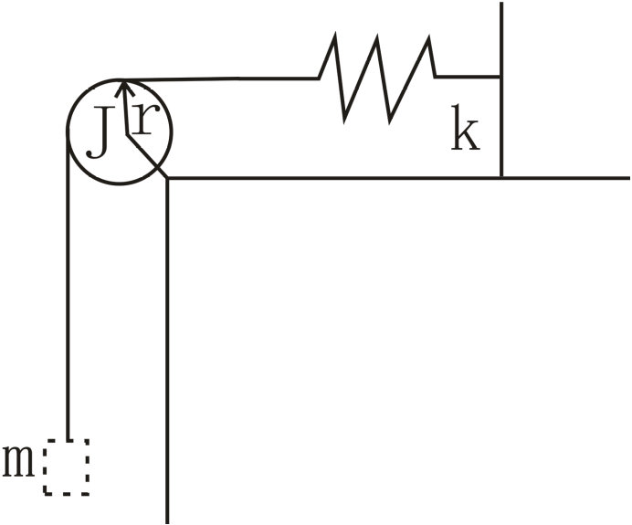
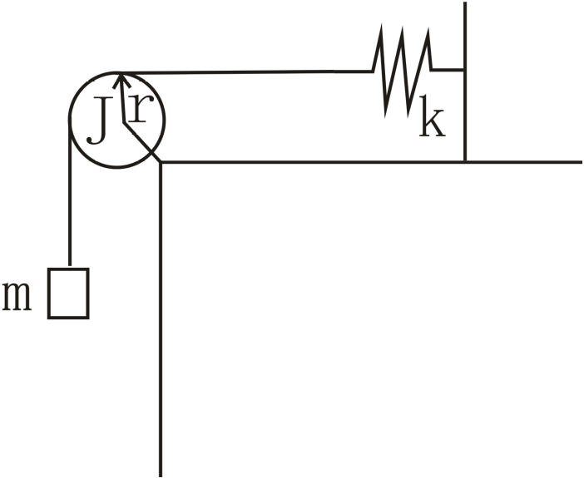
思考题 如下图，已知滑轮的半径为r，转动惯量为J，弹簧的倔强系数为k。设开始时物体静止且弹簧无伸长，问质量为m的物体下落h时的速率为多少？
h
零势能面

Slide 5
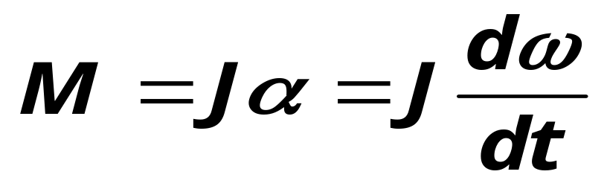
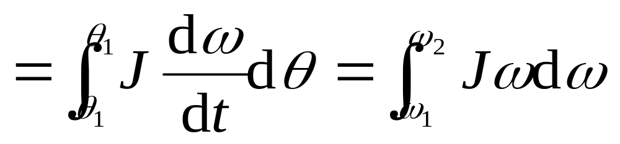
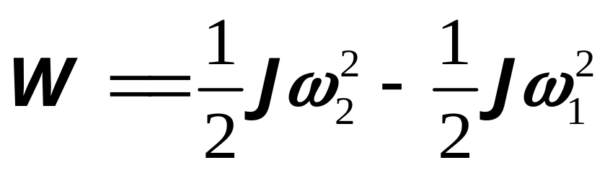
四 刚体绕定轴转动的动能定理
设在合外力矩M的作用下，刚体绕定轴转过角位移dθ,
合外力矩对刚体所作的元功为
由转动定律
，上式可写成
若J为常量，有
合外力矩对绕定轴转动的刚体所作的功等于刚体转动动能的增量 .

Slide 6

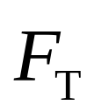
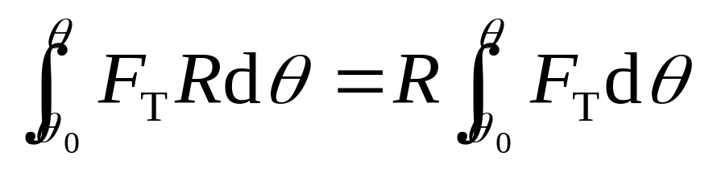
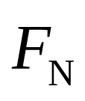

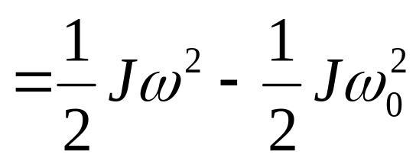
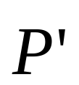
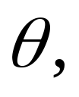
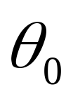
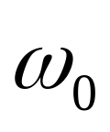
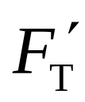


例1 一质量为 、半径为 R 的圆盘，可绕一垂直通过盘心的无摩擦的水平轴转动 . 圆盘上绕有轻绳，一端挂质量为m 的物体 . 问物体在静止下落高度 h 时，其速度的大小为多少? 设绳的质量忽略不计 .
解 拉力 对圆盘做功，由刚体绕定轴转动的动能定理可得，拉力 的力矩所作的功为
R
m'
m
和 、 分别为圆盘终了和起始时的角坐标和角速度 .
h
m
m

Slide 7
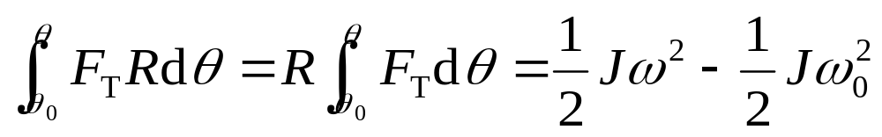
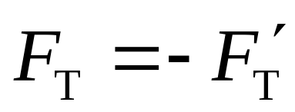
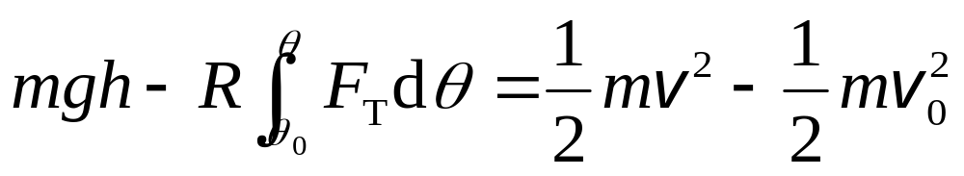
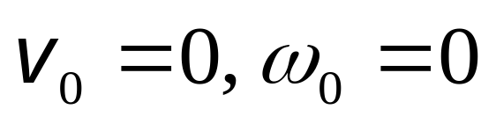
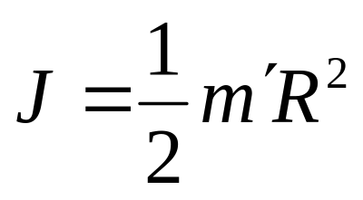
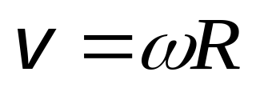
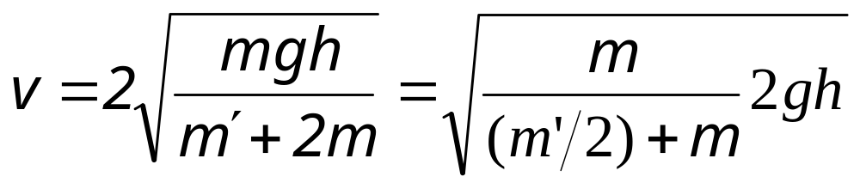
由质点动能定理
m
物体由静止开始下落
并考虑到圆盘的转动惯量
解得

Slide 8









讨 论
子弹击入沙袋
细绳质量不计
子弹击入杆
圆锥摆
以子弹和沙袋为系统
以子弹和杆为系统
圆锥摆系统
动量守恒；
动量不守恒；
动量不守恒；
角动量守恒；
角动量守恒；
角动量守恒；
机械能不守恒 .
机械能不守恒 .
机械能守恒 .

Slide 9
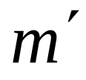



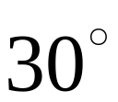
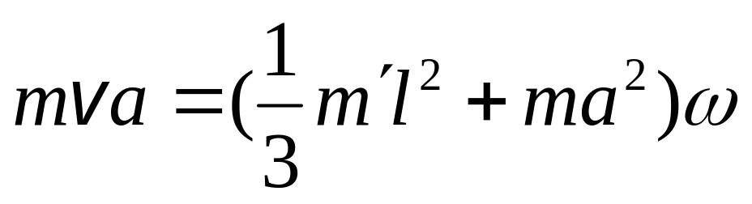

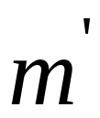
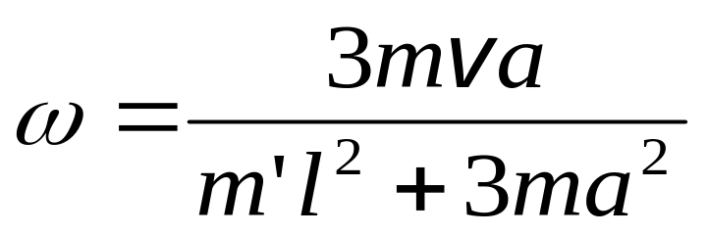

例2 一长为 l , 质量为 的竿可绕支点O自由转动 . 一质量为 、速率为 的子弹射入竿内距支点为 处，使竿的偏转角为30º . 问子弹的初速率为多少 ?
解 把子弹和竿看作一个系统 .子弹射入竿的过程系统角动量守恒

Slide 10
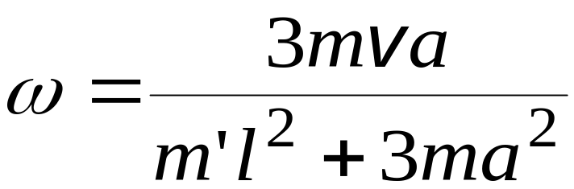
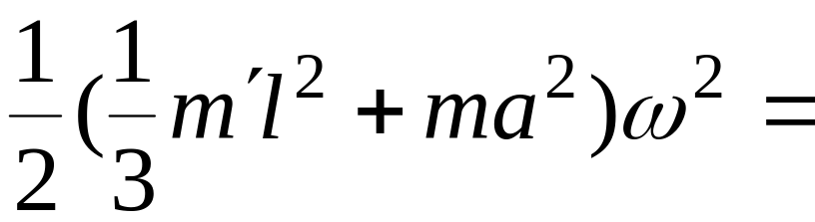
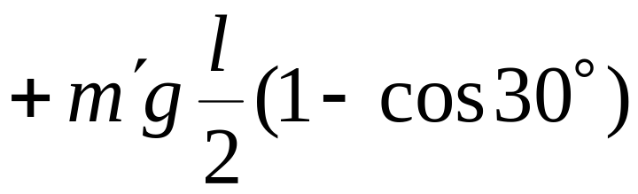
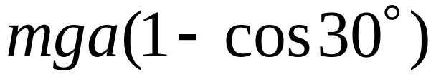
射入竿后，以子弹、细杆和
地球为系统 ，机械能守恒 .

Slide 11
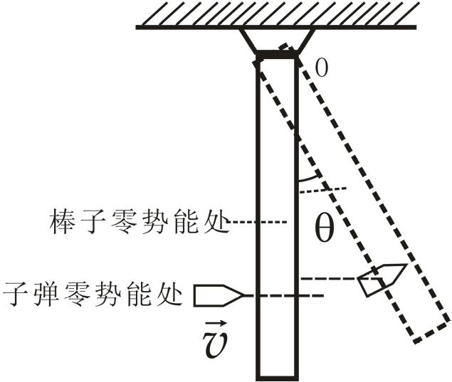
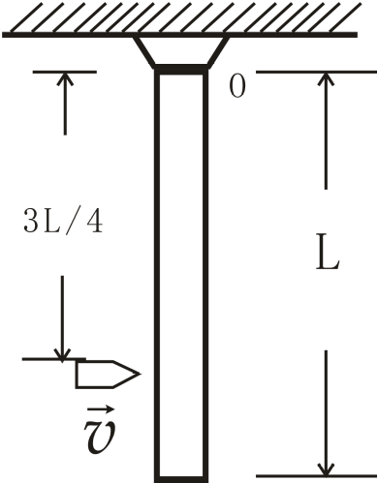
思考题 一匀质细杆，长L=1m可通过一端的水平光滑轴O在铅直面内自由转动，开始时杆处于垂直位置，今有一子弹沿水平方向以v=10m/s的速度射入细杆，设入射点离O点距离为3L/4，子弹的质量为杆的质量的1/9，试求
(1)子弹与杆开始共同运动的角速度；
(2)子弹与杆共同摆动达到的最大角度。

Slide 12
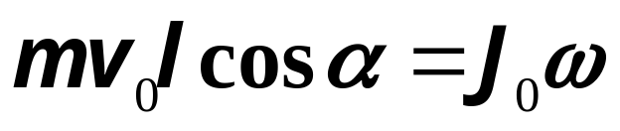
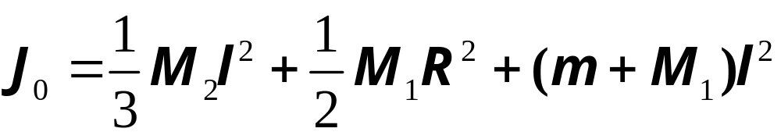

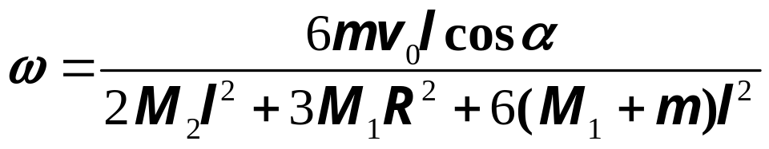
例3、如图所示，质量为M₁，半径为R的匀质圆盘，固接
在长为l，质量为M₂的细杆的下端，细杆铅直悬挂在天花
板上，可绕水平轴O光滑转动，今有质量为m，速度为v₀
的子弹沿图示方向射入圆盘中心，问整个系统可转过的
最大角度是多少？
o
解：第一阶段，碰撞时，系统的角动量守恒
（1）
m
l
式（1）中
v₀
α
代入式（1）得
R

Slide 13
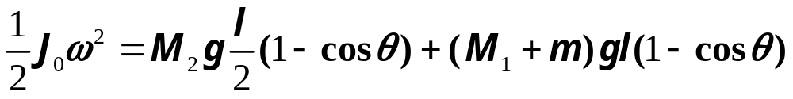
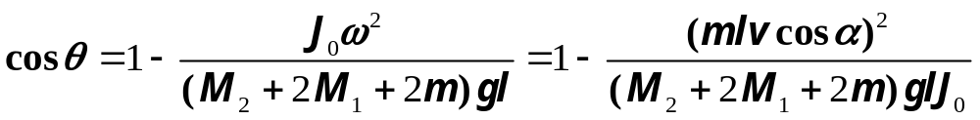
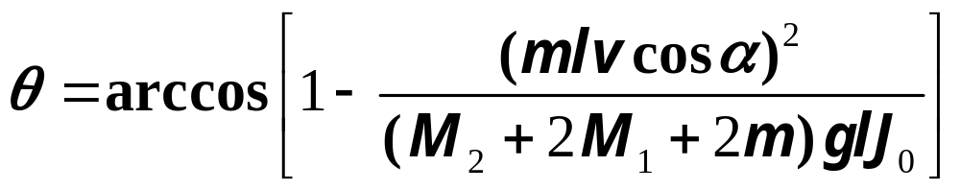
第二阶段，碰后将物体组和地球看成一个系统，机械能
守恒，设转过的角度为θ，并设竖直为零势能点，则有
解得

